Slide 1
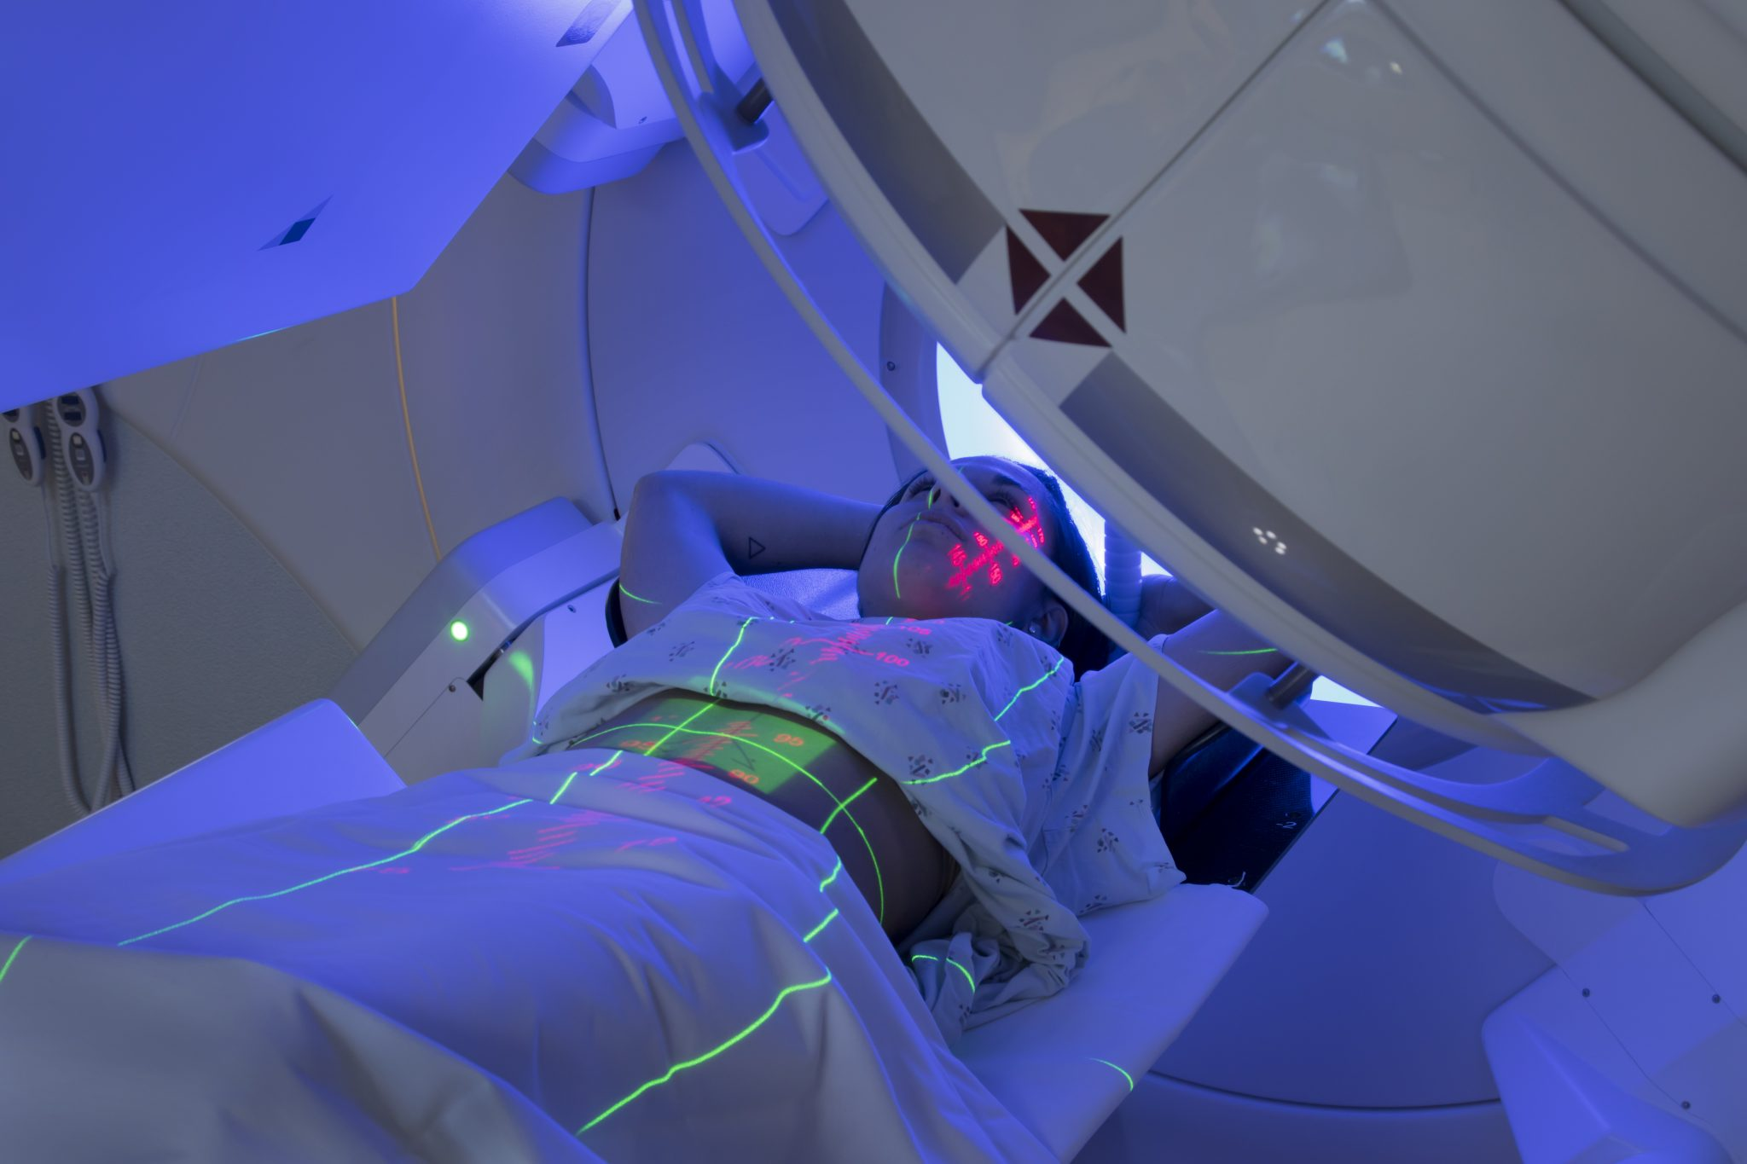



La physique au service de la médecine : à propos de la protonthérapie Physics Project Days Sept 3 - 6, 2025 Louvain-la-Neuve, Belgique Khalil El Achi et Zahraa Zaher

Slide 2
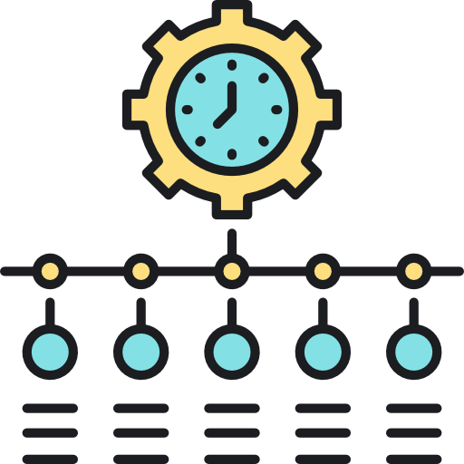
Le calendrier du projet

Slide 3
 | Mercredi (3 Sept) | Jeudi (4 Sept) |  | Vendredi (5 Sept) |  | Samedi (6 Sept) | Samedi (6 Sept)
8:30 – 11:30 |  | Introduction de projet |  | Group 1: Tutorial | Group 2: Cyclotron | Group 1 & 2 : Faire des posters | Faire des posters
11:30 – 13:00 |  | Déjeuner ensemble
13:00 – 17:00 | 13hr Arrivée et Enregistrement 16:30 Info pratique | Group 1: Cyclotron | Group 2: Tutorial | Q&A study |  | Cérémonie Bâtiment de science
 |  |  |  | Analyse des données
 |  | Team Building à partir de 15:45 |  | pause
 |  |  |  | Analyse des données |  | Départ
17:00 – 18:30 | Réunion de groupe |  |  | Visite de laboratoire de choix
 | Welcome à CYCL01
18:00 – 22:00 | Réception |  |  | Diner ensemble
Code couleur
tous ensemble
Notre group en salle
Deux groupes séparés

Slide 4
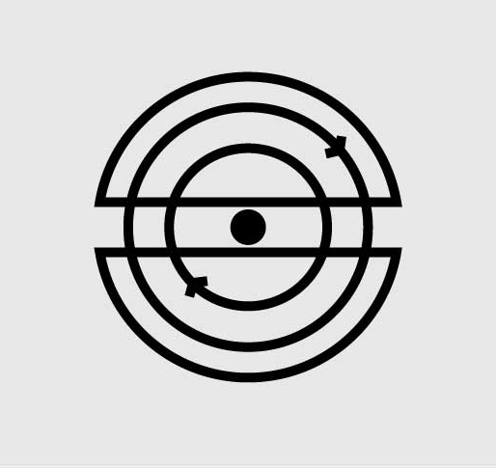


Présentation du projet

Slide 5
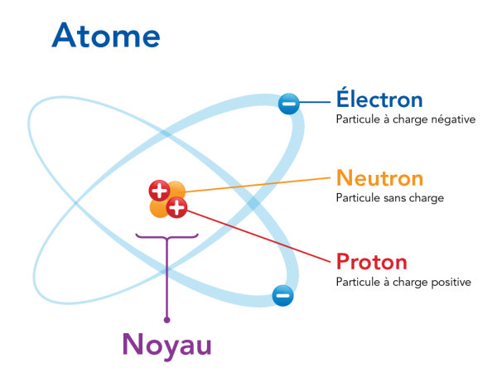
Retour aux sources

Slide 6
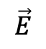
La séparation de ces particules
La séparation de ces particules n'est pas spontanée dans des conditions normales, car une force d'attraction électromagnétique les maintient ensemble
Mais avec une force électrique assez puissante, la séparation de particule est possible.
Exp.
Atome de Hydrogène
En ajoutant d’une champe de l’életrique
$$\vec{E}$$
Proton
Électron
V

Slide 7
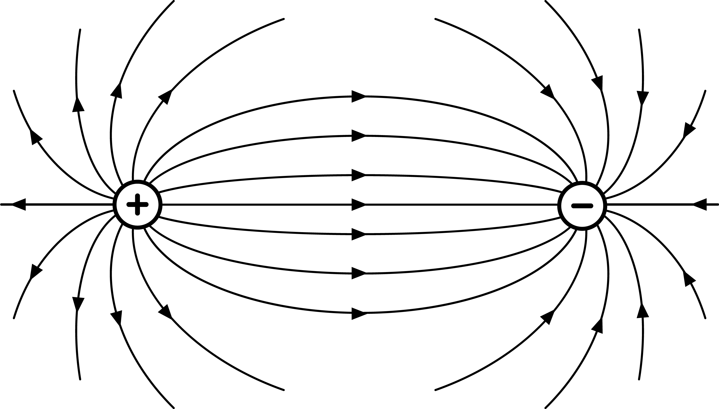
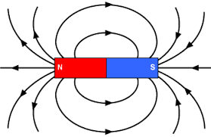
L'accélération des particules chargées avec un cyclotron
Pour comprendre comment on accélère les particules chargées, on doit comprendre le comportement des particules lors de l’exposition avec une champ de l’électrique et une champ magnétique

Slide 8
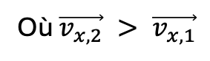
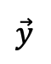
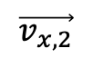
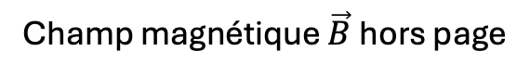
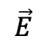
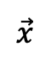
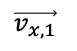
le passage d'un proton dans un champ de l’électrique et un champ magnétique
Champ de l’électrique
Champ magnétique $\vec{B}$hors page
$$\vec{E}$$
Proton
$$\vec{v_{x,1}}$$
$$\vec{v_{x,2}}$$
Où $\vec{v_{x,2}} > \vec{v_{x,1}}$
$$\vec{y}$$
V
$$\vec{x}$$

Slide 9
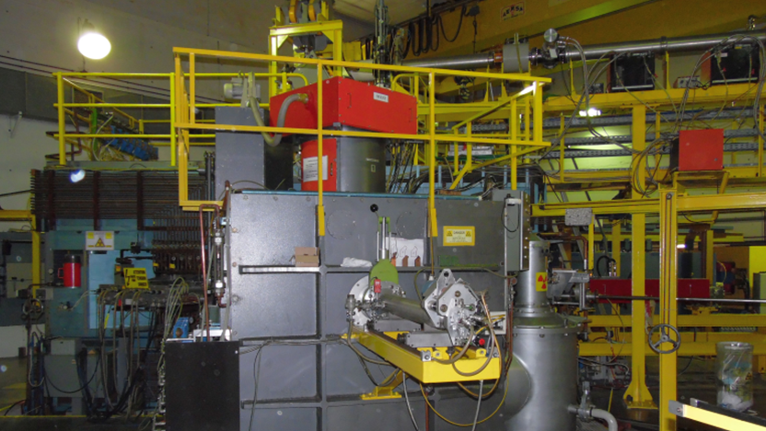
Les accélérateurs de particule: un cyclotron
Un cyclotron combine les champs électriques et magnétiques pour créer un accélérateur de particules compact capable d'accélérer des particules chargées sans prendre trop de place.
Comme notre cyclotron à UCL qui était construit en 1970.

Slide 10
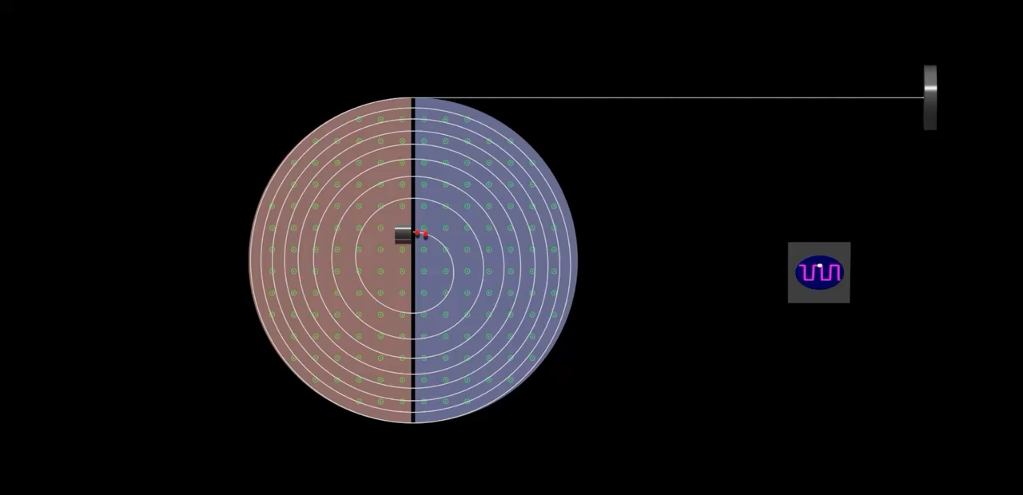


La physique d'un accélérateur : le cyclotron
$$\vec{E}$$
Le faisceau de proton
Champ magnétique $\vec{B}$hors page

Slide 11
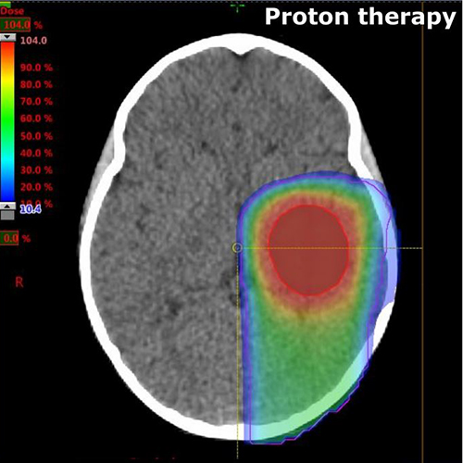
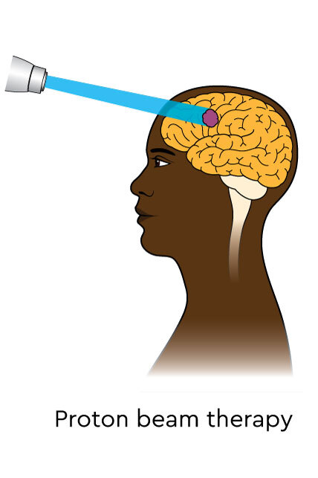
Proton Thérapie: utilisant un faisceau de proton pour tuer les cellules cancéreuses

Slide 12
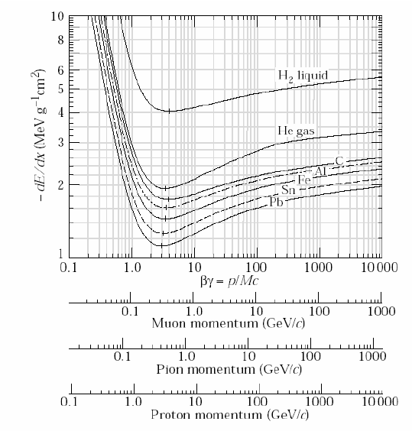
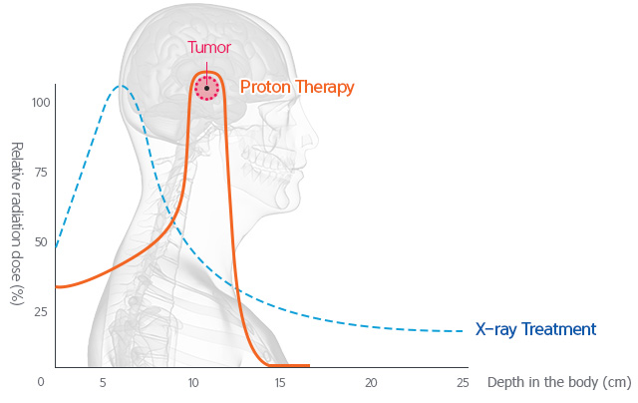
Le passage d’un proton à haute énergie dans un médium
Lorsqu'un proton à haute énergie pénètre dans un médium dense tel que de l'eau, il perd de l'énergie et commence à descendre lentement.
À la fin de son trajet et avant que le proton s'arrête, il perd la plus grande partie de son énergie.
La forme de la perte d'énergie est appelée pic de Bragg
La perte d’énergie protonique dans les humains est appelée la dose déposée.

Slide 13
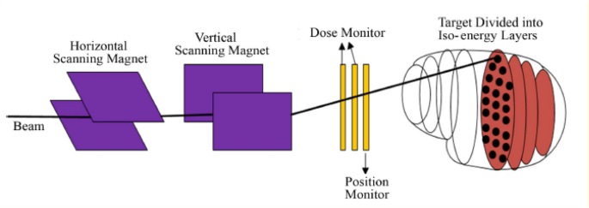
Modalité d'administration de la protonthérapie: pencil beam scanning (PBS)
Les contrôles de position x et y
Le moniteur de dose
Le faisceau de proton

Slide 14
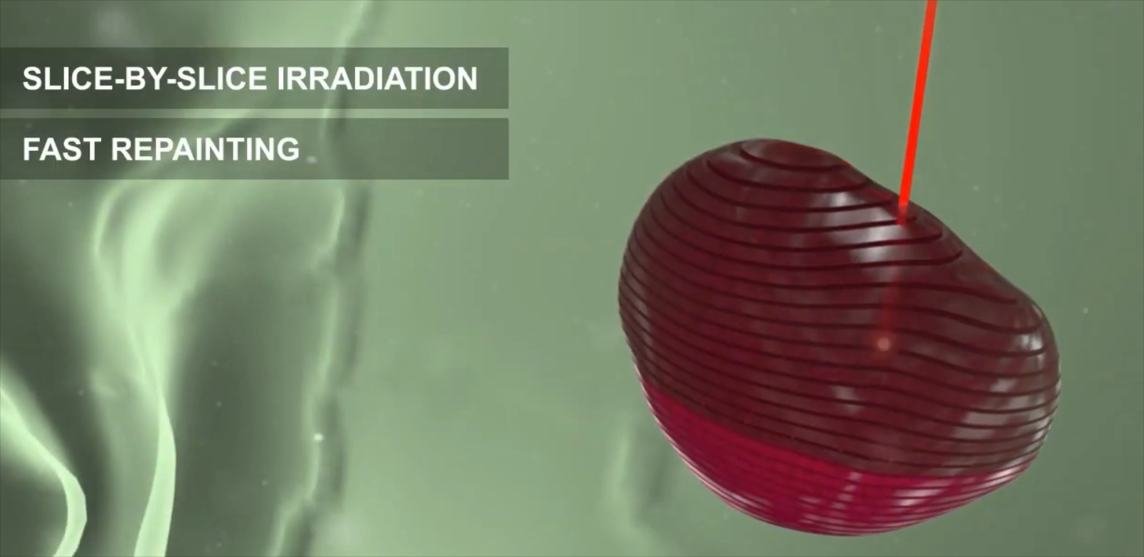
Modalité d'administration de la protonthérapie: pencil beam scanning (PBS)

Slide 15
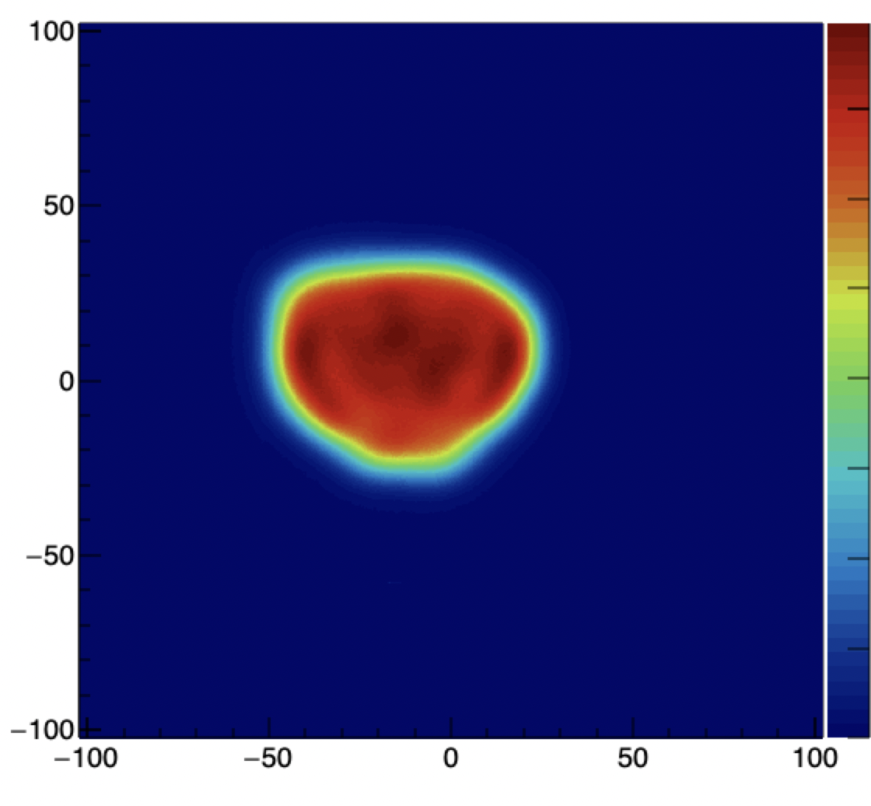
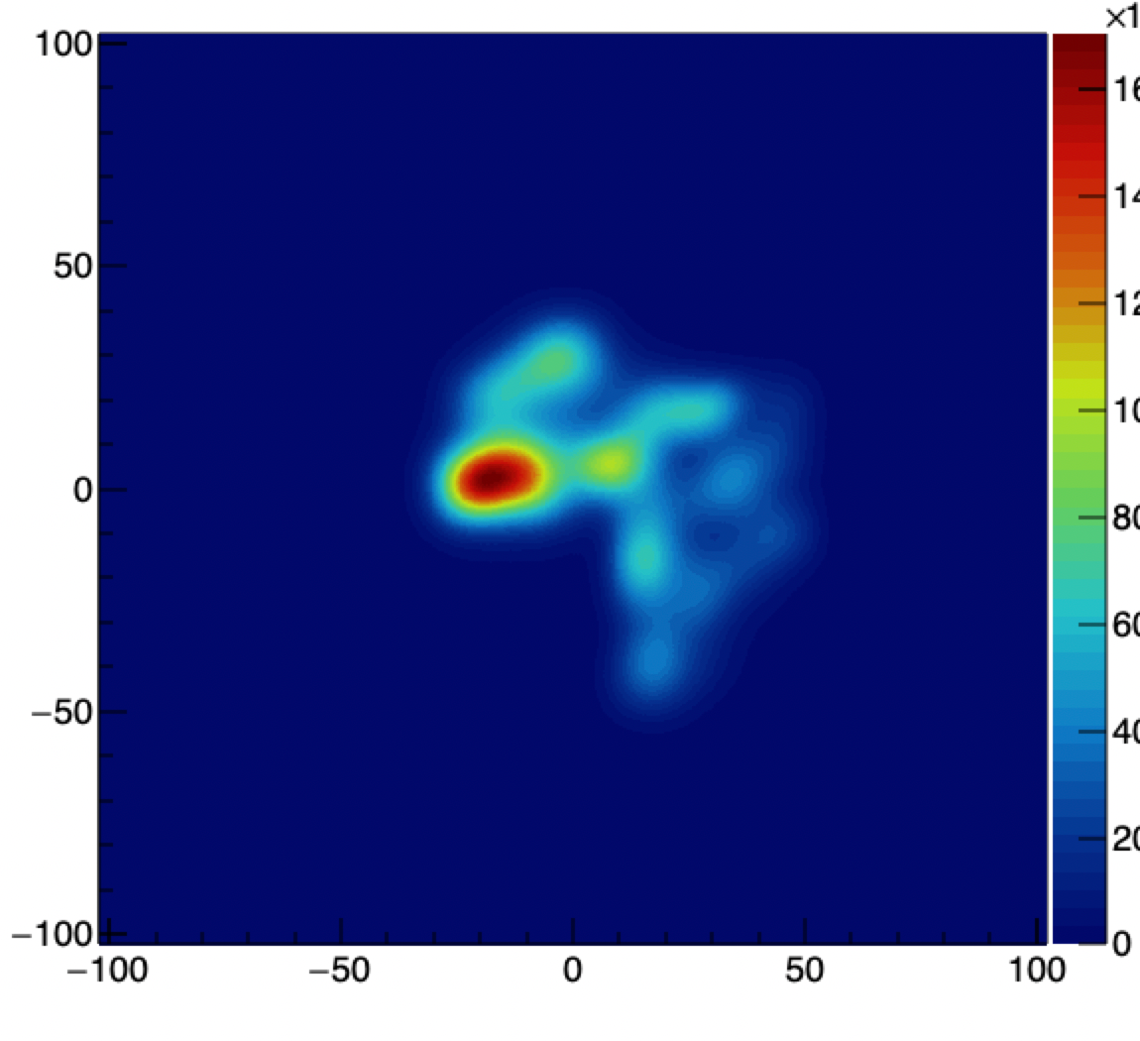
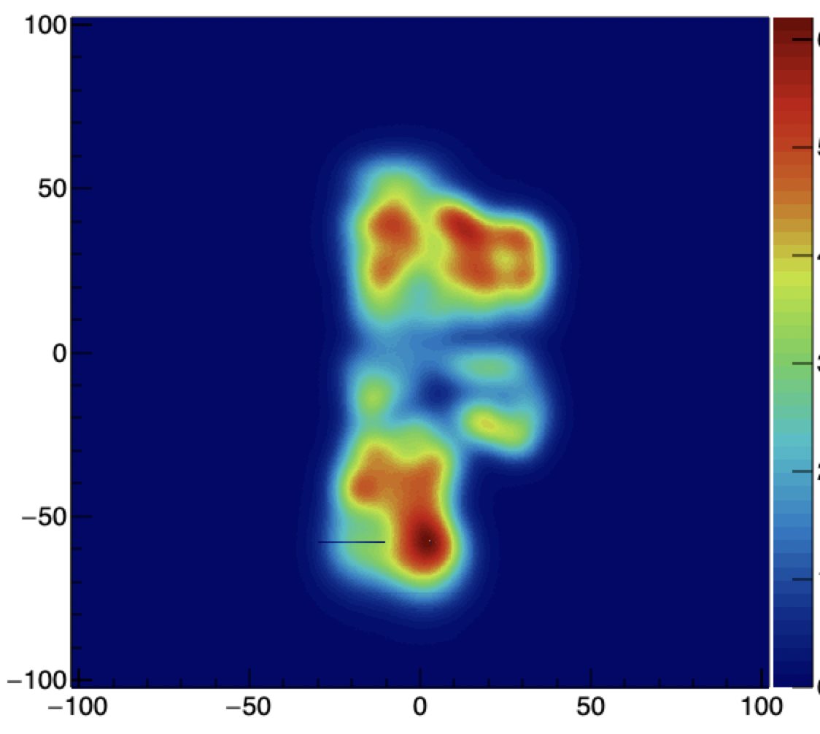
Modalité d'administration de la protonthérapie: pencil beam scanning (PBS)
Avec le pencil beam, on peut dessiner la forme de la tumeur et livrer la dose précisément.

Slide 16
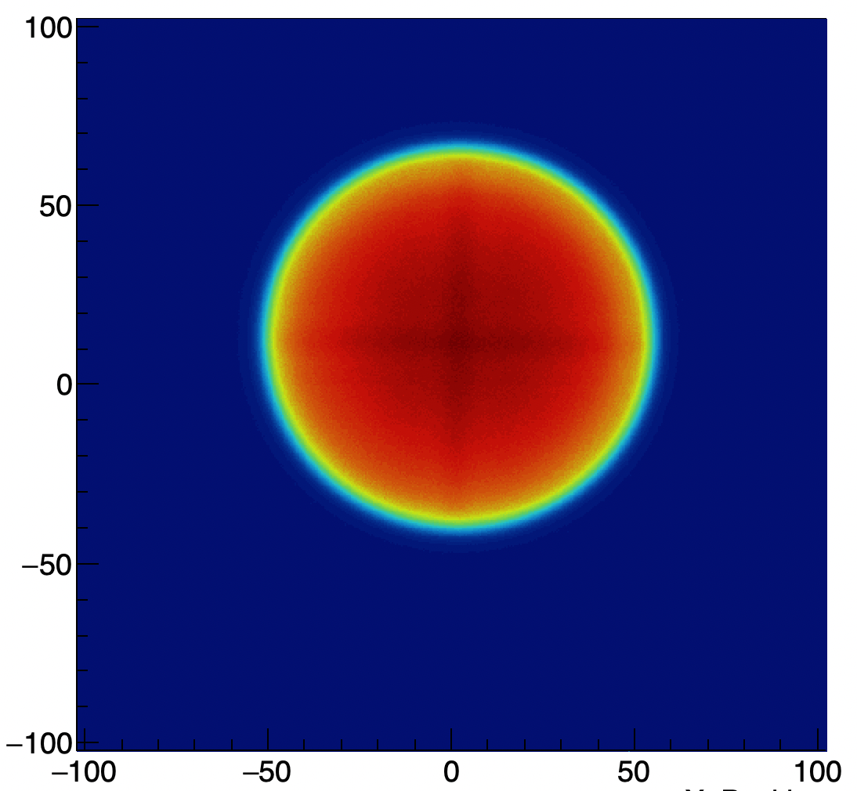
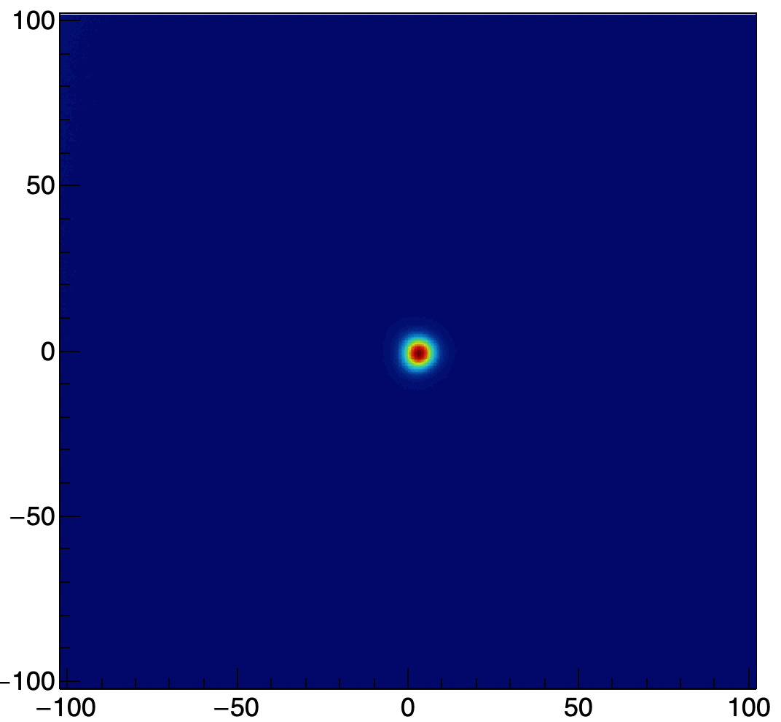
Comparaison entre le faisceau de PBS et les faisceaux de notre cyclotron
80 mm diamètre
~ 7 mm diamètre
Faisceau de proton à Cyclotron
Faisceau de proton médicale (PBS)

Slide 17
Différente modalité de thérapie de particule – Utilisant d’autre particules Radiotherapie et Carbon Ion therapy

Slide 18
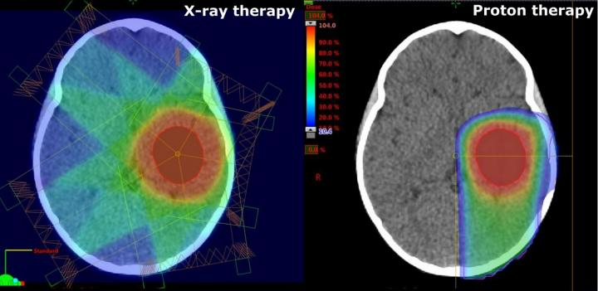
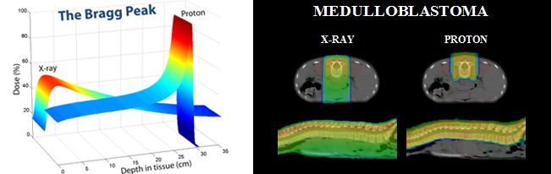
Radiothérapie - les avantages et les inconvénients
Les avantages de radiothérapie:
Disponibilité:
En Belgique, radiothérapie est disponible dans 24 centres spécialisés.
Par contre, un seul centre fourni le protonthérapie: UZ Leuven.
Le prix:
Radiothérapie: €1-5 Million
Proton Cyclotron: €20 – 150 Million
Les inconvénients:
Dépose la dose tout au long du trajet
Exposer les tissus sains à des doses élevées
Difficulté d’administrer un traitement complexe à de petites régions tumorales.

Slide 19
Dosimétrie médicale
La dosimétrie médicale est le processus de mesure et de calcul des doses de rayonnements ionisants dans le cadre de traitements médicaux
L’assurance et l'efficacité et la sécurité pour les patients et le personnel.
Pour vérifier la portée du faisceau de protons, un fantôme d'eau est utilisé
nous utilisons l'eau car elle a environ la même densité que les humains

Slide 20
Le calcul de dose précise – Les chambres d’Ionisation

Slide 21
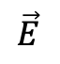
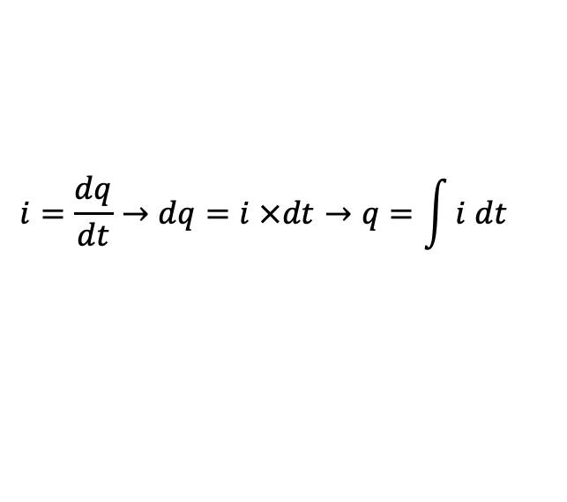
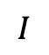
Comment fonctionne les chambres d’ionisation
Source de tension
+V
Chambre d’ionisation
Isolation mis à la terre
+
+
+
+
+
+
-
-
-
-
-
-
- l'électromètre mesure le courant
- Et intégrer pour obtenir une mesure de charge
Entrefer fermé
Appareil de masure électronique
$$\vec{E}$$
$$I$$
Electrode
centrale
Passage de particule
$$i=\frac{dq}{dt}→dq=i ×dt→q=\int{i dt}$$

Slide 22
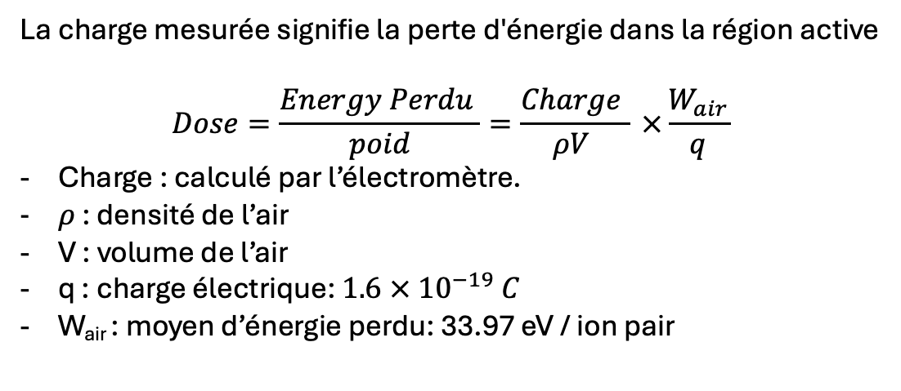
Calculer la dose délivrée via la charge mesurée
Source de tension
Chambre d’ionisation
+
+
+
+
+
+
-
-
-
-
-
-
Entrefer fermé
Appareil de masure électronique
Electrode
centrale
Passage de particule
La charge mesurée signifie la perte d'énergie dans la région active
$$Dose=\frac{Energy Perdu }{poid}=\frac{Charge }{ρV } ×\frac{W_{air}}{q}$$
Charge : calculé par l’électromètre.
$ρ$ : densité de l’air
V : volume de l’air
q : charge électrique: $1.6 × {10}^{−19} C$
W_{air} : moyen d’énergie perdu: 33.97 eV / ion pair

Slide 23

Technique du fantôme d'eau pour mesurer le pic de Bragg
bras mécanique
Fantôme
d’eau
Diode - chambre
Le faisceau de proton
perte d'énergie maximale
Mesurément
Charge ou Dose
Position

Slide 24
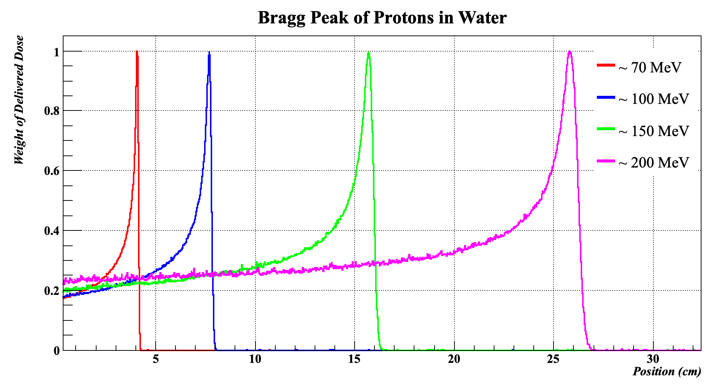
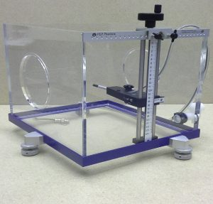
La vérification de la portée dans l'eau indiquera directement l'énergie du proton et son dépôt d'énergie

Slide 25
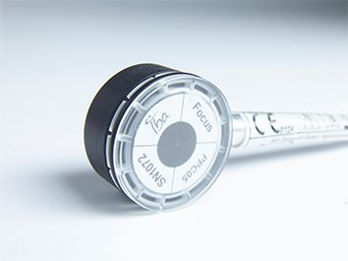
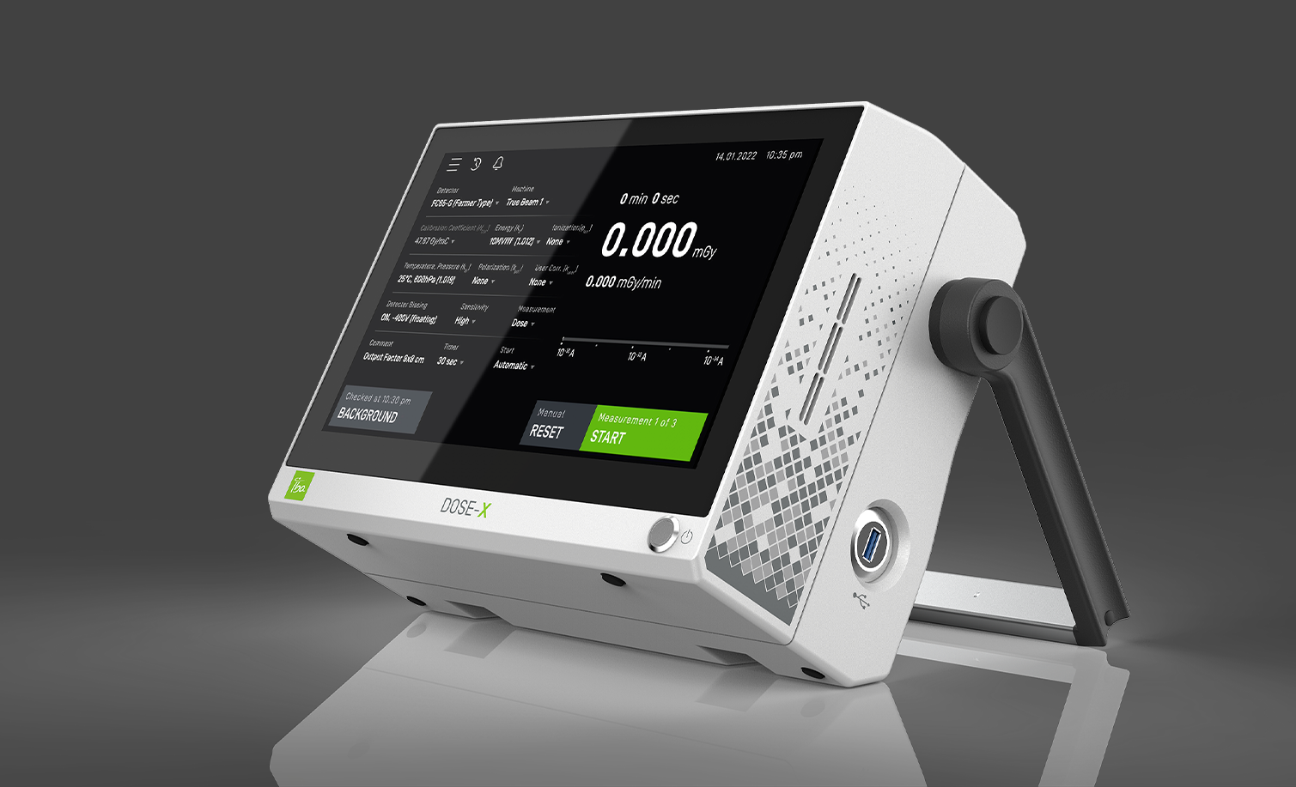
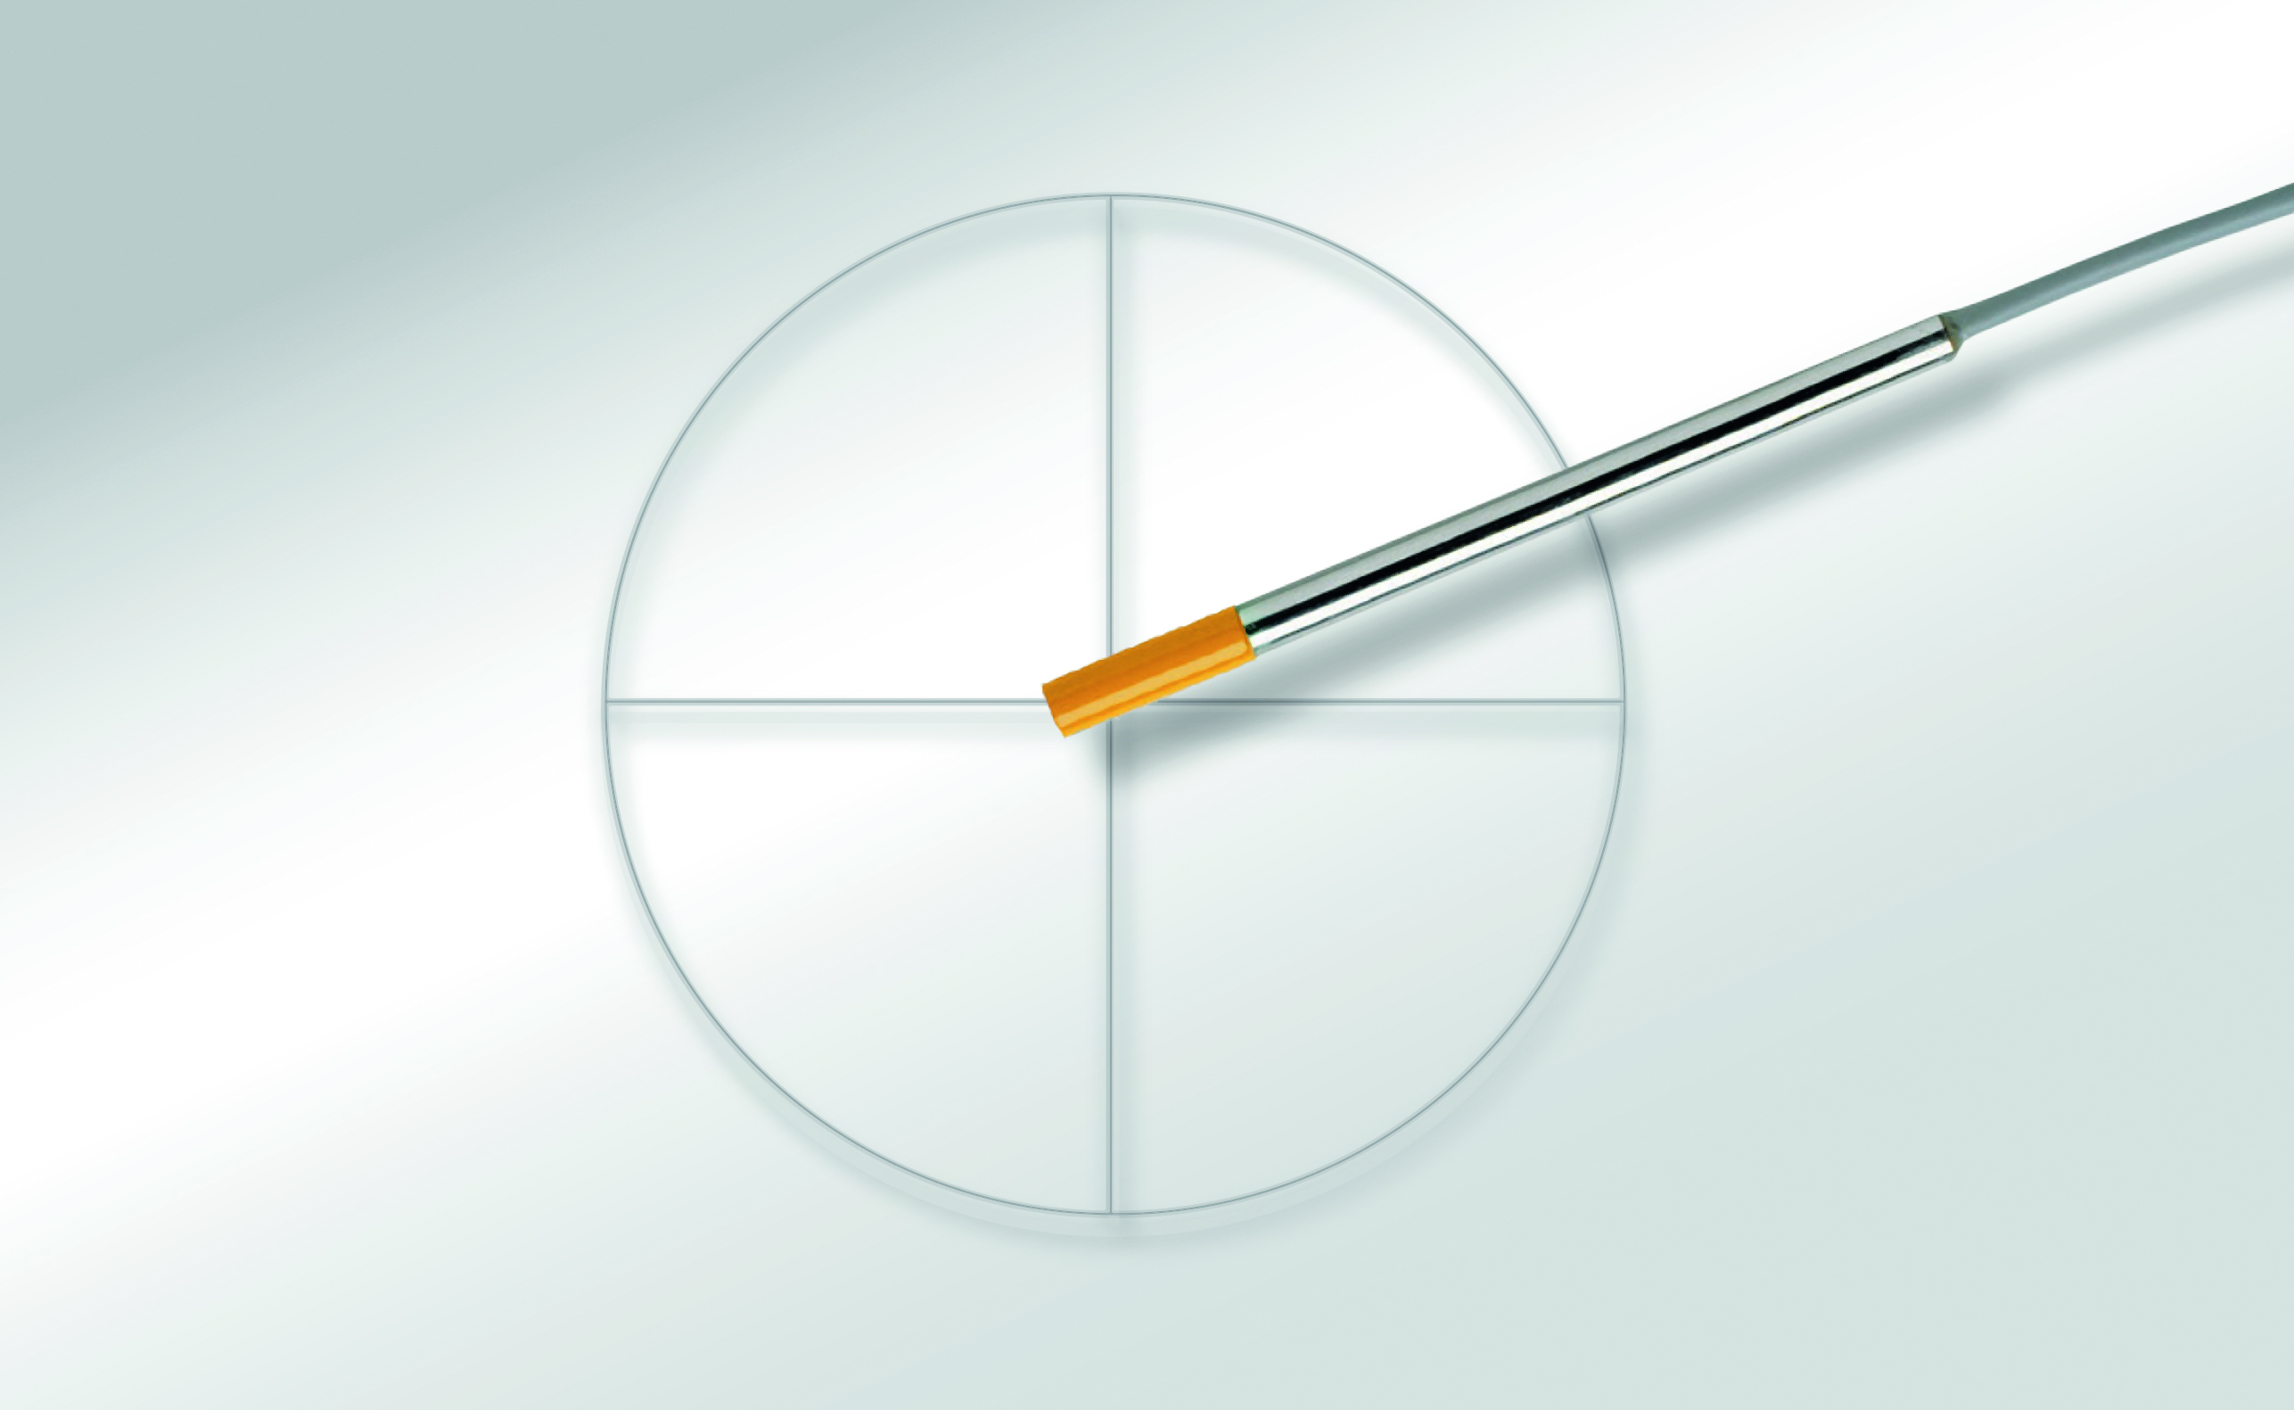
Comment on fera les mesurément – DoseX Tutorial

